Slide 1
RocketMQ-Broker分享
By 交易团队--雨人
Notes:
最近得空看了些rocketmq的源码。
四个核心角色 producer consumer namesrv broker
发送消息
消息消费
消息存储
发布订阅
消息过滤
消息重试

Slide 2
如何设计一个消息中间件？
Notes:
1、发布订阅
2、消息持久化
3、消息可靠性
4、低延迟消费
5、消息回溯
6、消息堆积
7、重试消息
8、消息过滤

Slide 3
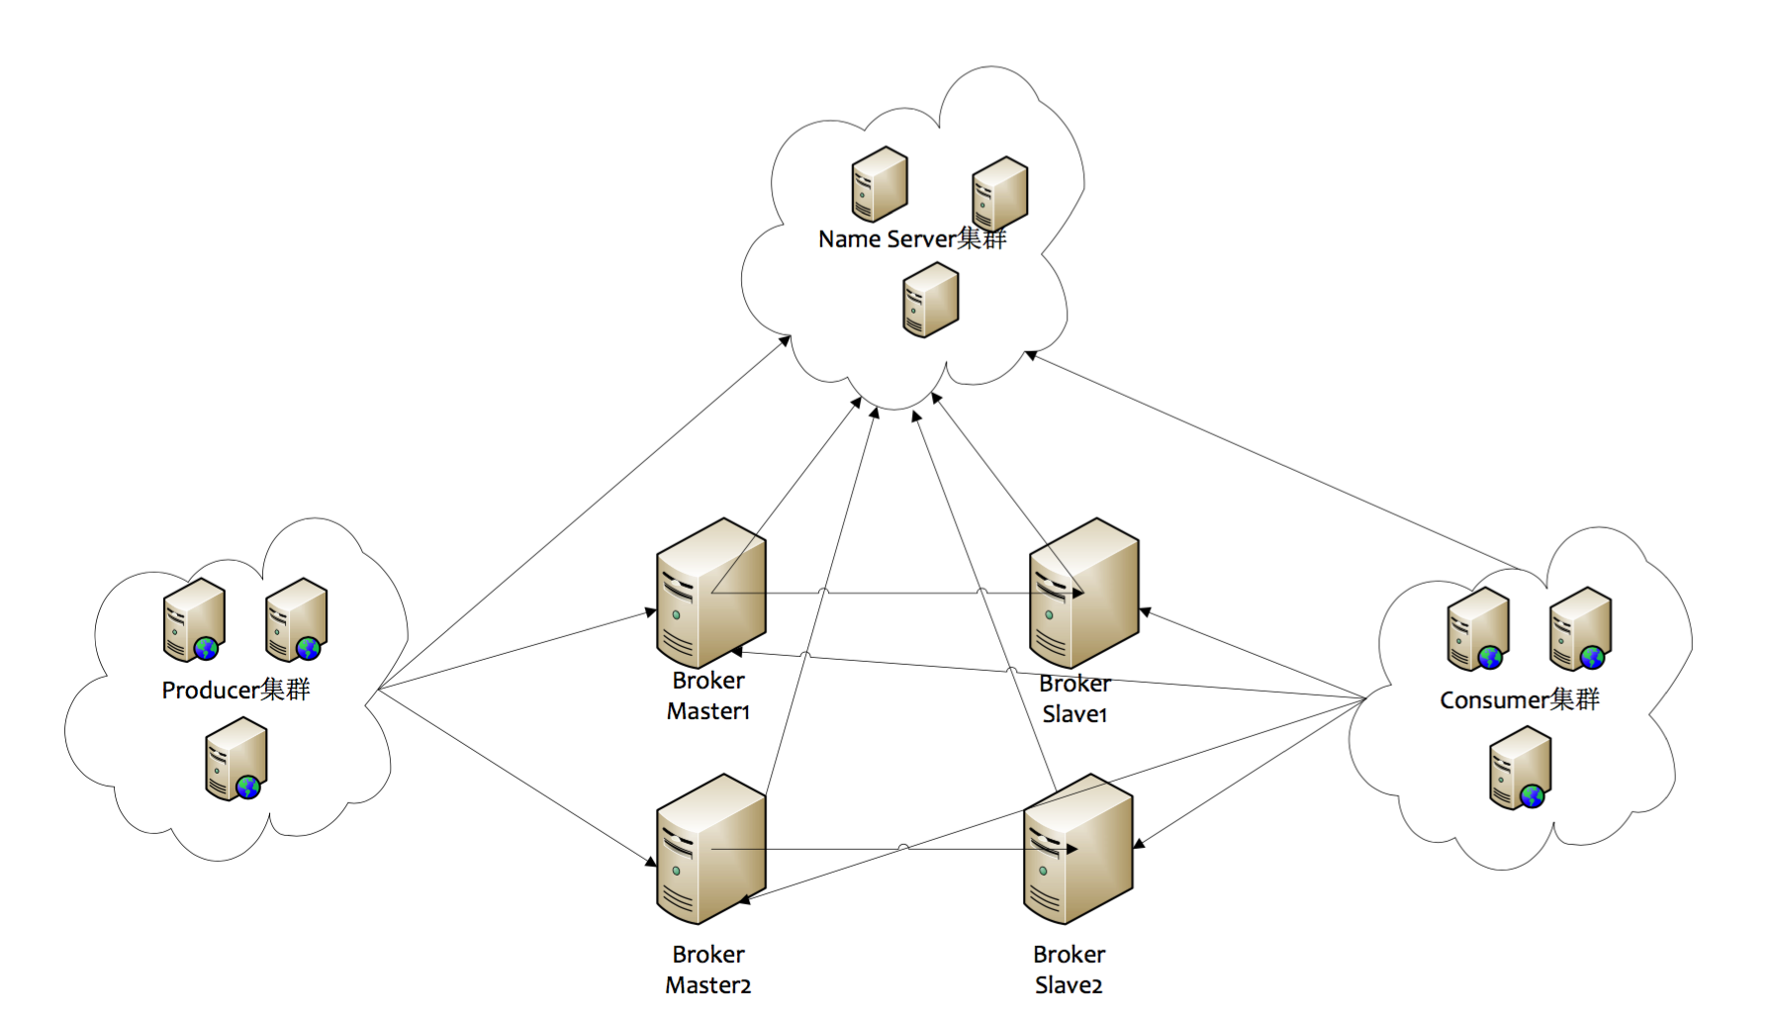
RocketMQ部署图
Notes:
Name Server 是一个几乎无状态节点,可集群部署,节点之间无任何信息同步。
Broker 部署相对复杂,Broker 分为 Master 与 Slave,一个 Master 可以对应多个 Slave,但是一个 Slave 只能
对应一个 Master,Master 与 Slave 的对应关系通过指定相同的 BrokerName,不同的 BrokerId 来定义,BrokerId 为 0 表示 Master,非 0 表示 Slave。Master 也可以部署多个。每个 Broker 与 Name Server 集群中的所有节
点建立长连接,定时注册 Topic 信息到所有 Name Server。
Producer 与 Name Server 集群中的其中一个节点(随机选择)建立长连接,定期从 Name Server 取 Topic 路
由信息,并向提供 Topic 服务的 Master 建立长连接,且定时向 Master 发送心跳。Producer 完全无状态,可
集群部署。
Consumer 与 Name Server 集群中的其中一个节点(随机选择)建立长连接,定期从 Name Server 取 Topic 路
由信息,并向提供 Topic 服务的 Master、Slave 建立长连接,且定时向 Master、Slave 发送心跳。Consumer 既可以从 Master 订阅消息,也可以从 Slave 订阅消息,订阅规则由 Broker 配置决定。

Slide 4
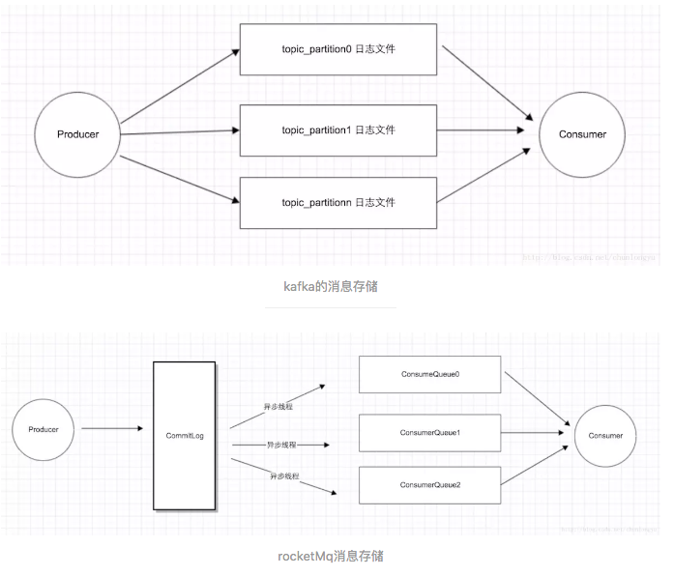
存储设计
Kafka VS RocketMQ
http://jm.taobao.org/2016/04/07/kafka-vs-rocketmq-topic-amout/

Slide 5
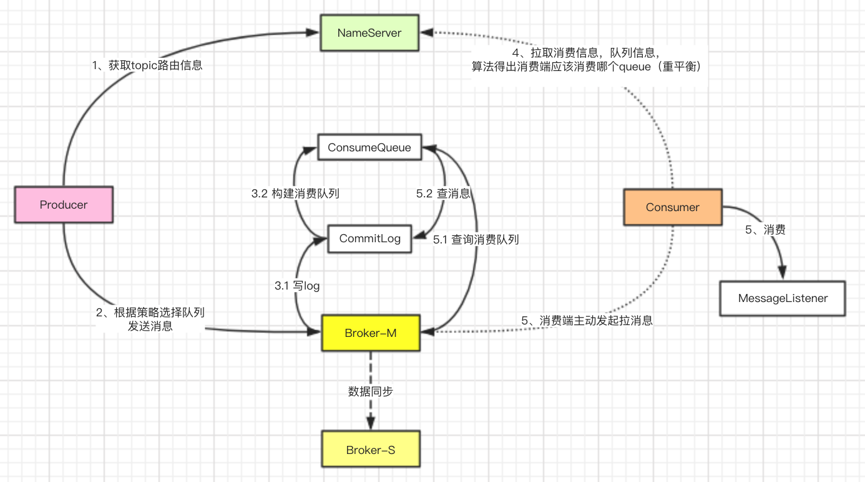
RocketMQ生产消费

Slide 6
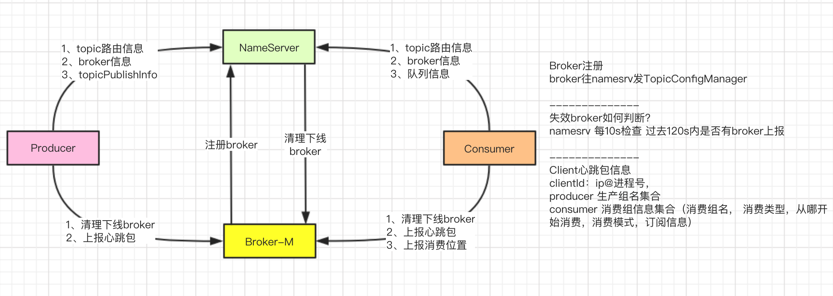
角色间的定时通信

Slide 7
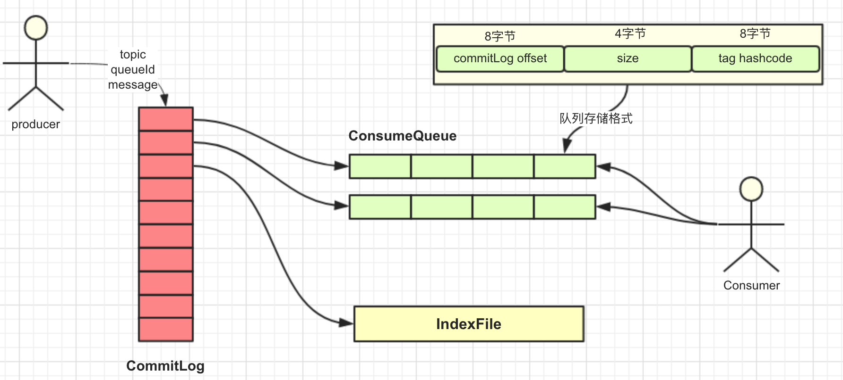
RocketMQ存储设计图

Slide 8
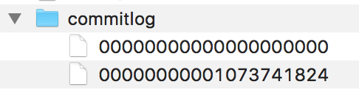
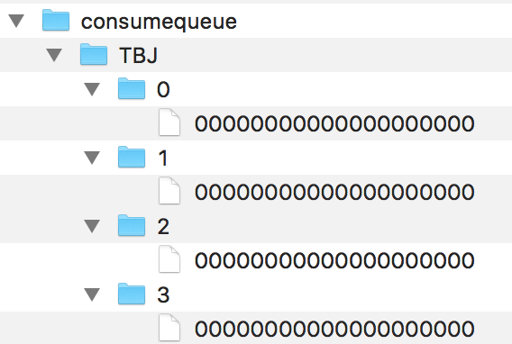

CommitLog
MappedFIle
MappedFIleQueue
ConsumeQueue
MappedFIle
MappedFIleQueue
queueId
IndexFile
MappedFIle
MappedFIleQueue

Slide 9
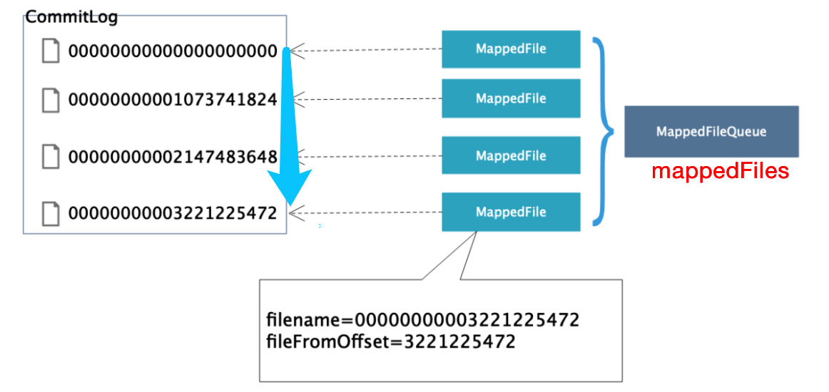
CommitLog
1、单个文件 固定大小 默认1G 写满创建
2、消息顺序写到CommitLog
3、随机读 会有性能上的影响么？
4、零Copy mmap
磁盘的预热
1、每隔4K写一个字节进去，为什么默认是4K？ linux默认分页就是4K
2、mlock锁定内存，防止OS因为内存不够了，把这块内存交换到swap去
3、madsive 建议OS把这块地址的文件都加载到内存中，防止读取时因为缺页中断
关于 Zero Copy 的更详细介绍,请参考以下文章 http://www.linuxjournal.com/article/6345
Notes:
1G = 1024 * 1024 * 1024

Slide 10
CommitLog之Message格式
字段 | 字段含义 | 字段大小
msgSize | 代表这个消息的大小 | 4
MagicCode | 魔数 | 4
BodeCRC | 消息体 BODY CRC | 4
queueId | 消息队列ID | 4
flag | 可能是为了兼容老版本的Message格式 | 4
QueueOffset | 消息队列的逻辑偏移 | 8
PhysicalOffset | 消息的物理存储位置 | 8
Sysflag | Compressed/MultiTags/prepared/commit /rollback | 4
BornTimeStamp | 消息产生端(producer)的时间戳 | 8
BornHost | 消息产生端(producer)地址(address:port) | 8
StoreTimeStamp | 消息在broker存储时间 | 8
StoreHostAddress | 消息存储端(broker)地址(address:port) | 8
ReconsumeTimes | 消息被某个订阅组重新消费的次数 | 8
PreparedTransaction Offset | 表示是prepared状态的事物消息 | 8
messagebodyLength | 消息体大小值 | 4
messagebody | 消息体内容 | bodyLength
topicLength | topic名称内容大小 | 1
topic | topic的内容值 | topicLength
propertiesLength | 属性值大小 | 2
properties | propertiesLength大小的属性数据 | propertiesLength

Slide 11
ConsumeQueue
1、单个文件 固定大小 默认 20字节* 30W 写满创建
2、每个消息定长20字节 物理位置[8字节] + 消息大小 [4字节]+消息tag的hashcode [8字节]
3、顺序写
4、顺序读
思考：
1、CommitLog刷盘成功了，ConsumeQueue丢了如何处理？
2、ConsumeQueue刷盘成功了，CommitLog丢了如何处理？

Slide 12
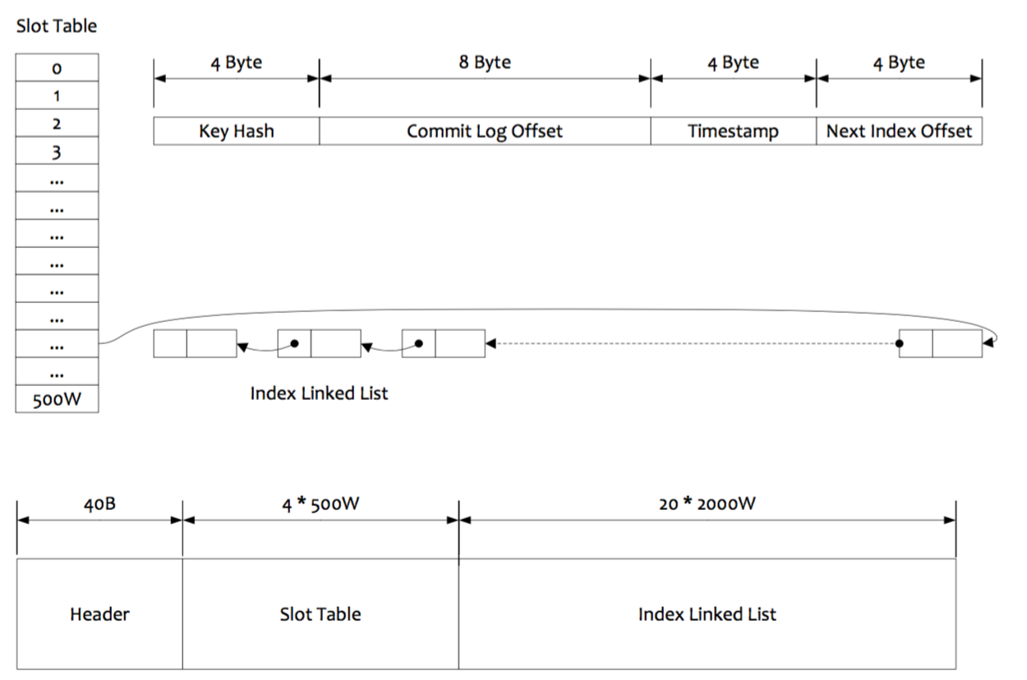
IndexFile
Notes:
Header一共40个字节分别保存着beginTimestampIndex，endTimestampIndex，beginPhyoffsetIndex，endPhyoffsetIndex，hashSlotcountIndex，indexCountIndex
可以存 500万个hash，一个槽是4个字节 存储的是索引的位置
2000W个索引，一个索引是20个字节 hashkey，commitLogOffset,当前提交信息时间和第一个索引信息的时间差，下一个索引的位置，构建链表查询使用
Index不是重点，这里不展开了

Slide 13
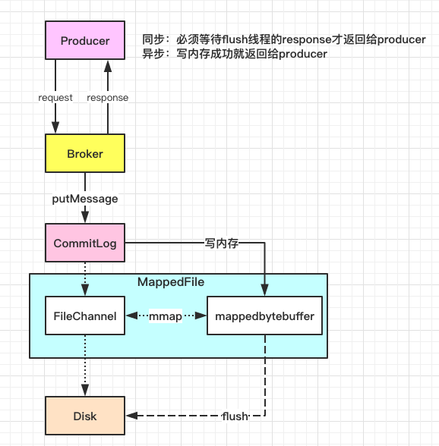
刷盘方式

Slide 14
同步刷盘/异步刷盘总结
同步刷盘
数据可靠性高
同步刷盘性能比异步刷盘性能要低
适用于金融等对数据可靠性要求高的场景
异步刷盘
Broker的性能和吞吐量高
客户端延时低
Broker异常关闭时，有少量消息丢失
TransientStorePool？

Slide 15
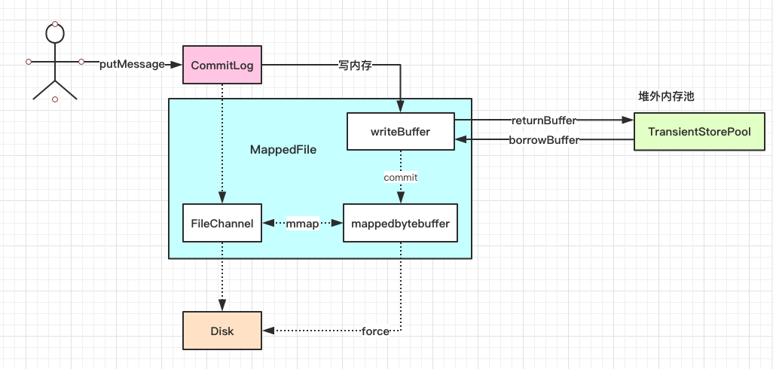
TransientStorePool

Slide 16
关于TransientStorePool，社区
一般有两种，有两种方式进行读写
（1）第一种，Mmap+PageCache的方式，读写消息都走的是pageCache，这样子读写都在pagecache里面不可避免会有锁的问题，在并发的读写操作情况下，会出现缺页中断降低，内存加锁，污染页的回写。
（2）第二种，DirectByteBuffer(堆外内存)+PageCache的两层架构方式，这样子可以实现读写消息分离，写入消息时候写到的是DirectByteBuffer——堆外内存中,读消息走的是PageCache(对于,DirectByteBuffer是两步刷盘，一步是刷到PageCache，还有一步是刷到磁盘文件中)，带来的好处就是，避免了内存操作的很多容易堵的地方，降低了时延，比如说缺页中断降低，内存加锁，污染页的回写。

Slide 17
存储的HA怎么做？
CommitLog
Master/slave模式做HA，master挂了，消费端能从slave消费，但是新的master必须手动切换
DLedgerCommitLog 基于raft协议来实现多副本存储
自动选举，挂了后 自动会选出master
很有意思的raft动图： https://raft.github.io/
Notes:
https://www.jianshu.com/p/453c6e7ff81c

Slide 18
部署方式
模式 | 优点 | 缺点
单master | 简单 | 单点故障
多master | 简单，性能最好 异步刷盘 丢少量消息 同步刷盘 不丢消息 | 一台master磁盘坏丢消息，一台master宕机的话会影响未消费的消息
多master 多slave（异步复制） | 有backup，master挂掉，消息能从slave消费 | master宕机磁盘坏掉，会丢少量消息（slave未同步过来的消息）
多master 多slave （同步双写） | 同异步复制，且不丢消息 | 性能比 异步复制的稍差，且master挂掉，slave不能自动切换为master
Dleger模式 | 多副本，自动切换 | 必须三台broker以上网络成本，性能顺灏
https://github.com/apache/rocketmq/blob/master/docs/cn/operation.md

Slide 19
RocketMQ中很多有趣的话题
1、消息发送
2、消息消费
3、事务消息实现方式
4、定时消息、消息重试的流程
5、文件恢复 过期文件清理机制
6、消息过滤
7、DLedgerCommitLog的多副本的实现
8、为什么线上不建议开启自动创建Topic？
Etc…

